Slide 1
«Вы слыхали о воде?»
Составила :
Воспитатель
Богданова Светлана Евгеньевна
МБДОУ №168 «Детский сад комбинированного вида»

Slide 2
Вы слыхали о воде?
Говорят она везде!

Slide 3
Вы в пруду её найдете,

Slide 4
И в сыром лесном болоте.

Slide 5
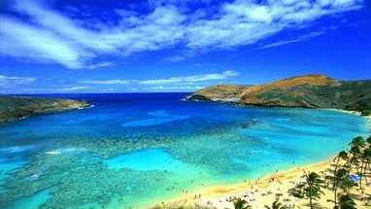
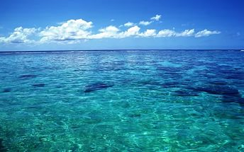
В луже,
в море,
в океане

Slide 6
И в водопроводном кране,

Slide 7
Как
сосулька
замерзает,

Slide 8
В лес туманом заползает,

Slide 9
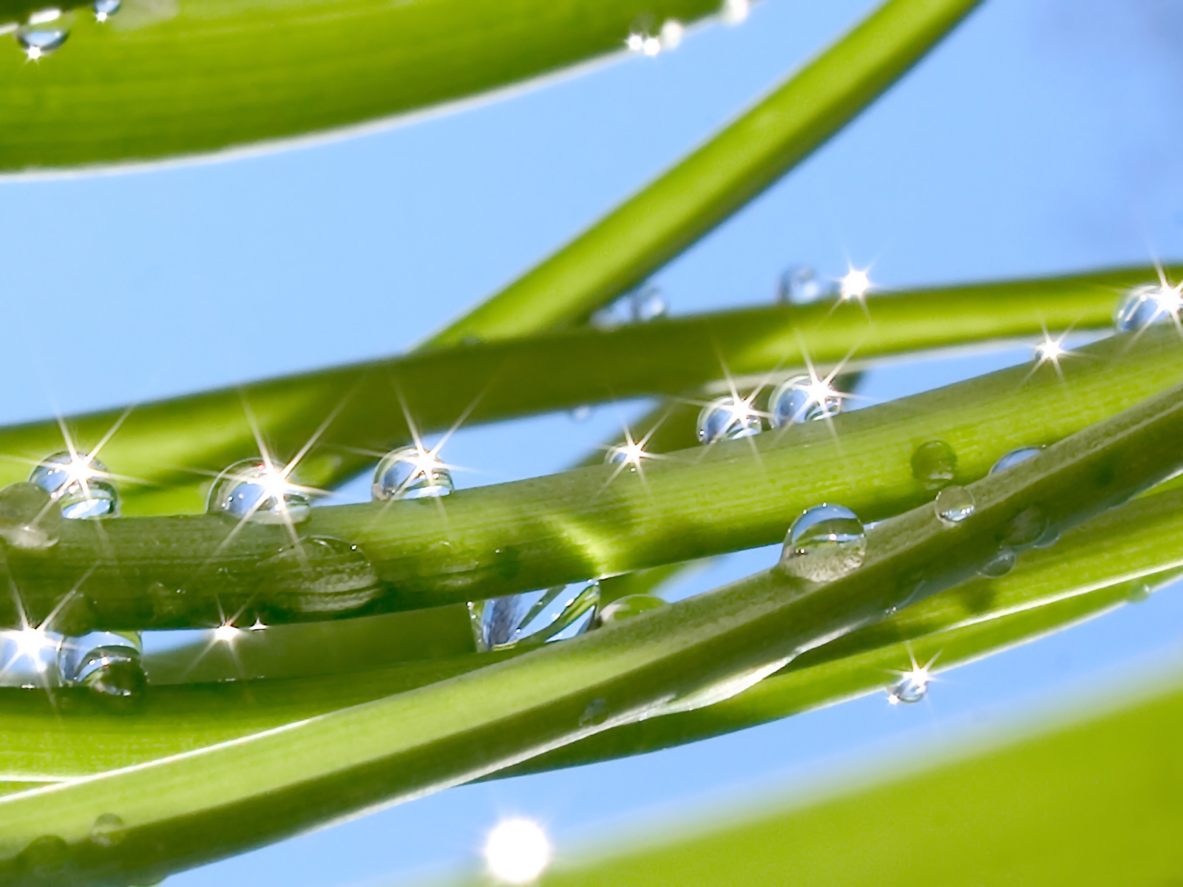
По утрам росой блестит

Slide 10
На плите у нас кипит,

Slide 11
Паром чайника шипит.

Slide 12
Без неё нам не умыться,

Slide 13
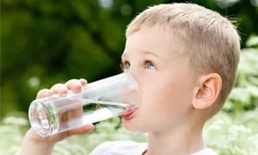
не напиться!
Не наесться,

Slide 14
Смею вам я
доложить:
Без неё нам
не прожить!

Slide 15
Спасибо
за
просмотр!

